Slide 1
আজকের পাঠে সবাইকে
স্বাগতম

Slide 2
শিক্ষক পরিচিতি
মো. মিয়াচান
সহকারি প্রধান শিক্ষক
সন্তোষ জাহ্নবী উচ্চ বিদ্যালয়
টাংগাইল।
ই-মেইলঃ md.miachan1979@gmail.com

Slide 3
পাঠ পরিচিতি
৬ষ্ঠ শ্রেণি
বিষয়ঃ চারুপাঠ
কাঠের পা
তারিখঃ 16/10/২০১৯

Slide 4
ছবিটি দেখে চিন্তা কর?
কী বুঝতে পারলে?
তা হলে আজকে আমাদের পাঠ?
কাঠের পা

Slide 5
শিখনফল
এই পাঠ শেষে শিক্ষার্থীরা-
১। আনোয়ারা সৈয়দ হক – এর সংক্ষিপ্ত পরিচিতি উল্লেখ করতে পারবে।
২। “কাঠের পা” গল্পটি শুদ্ধ উচ্চারণে পড়তে পারবে।
3। নতুন শব্দের অর্থসহ বাক্য গঠন করতে পারবে।

Slide 6
জন্ম
১৯৪০
উল্লেখযোগ্য পুরস্কারঃ
আনোয়ারা সৈয়দ হক
পেশায় চিকিৎসক ছিলেন।
অগ্রণী ব্যাংক সাহিত্য পুরস্কার, অনন্যা সাহিত্য পুরস্কার এবং কবীর চৌধুরী শিশু সাহিত্য পুরস্কার
উল্লেখ যোগ্য গ্রন্থঃ
ছানার নানা বাড়ি,
বাবার সঙ্গে ছানা,
ছানা ও মুক্তিযুদ্ধ প্রভৃতি।

Slide 7
একক কাজ
আনোয়ারা সৈয়দ হক কি কি পুরস্কার লাভ করেন ?

Slide 8
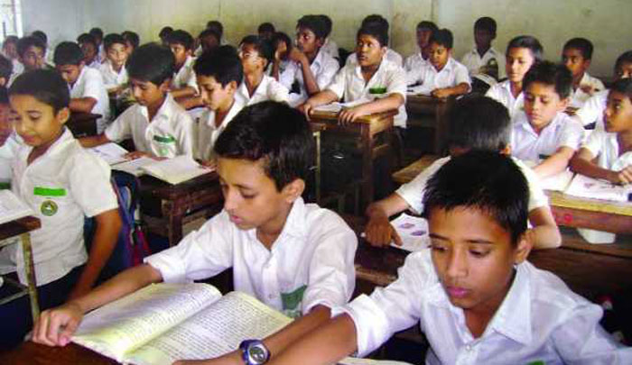
নিরব পাঠ
গল্পটি মন দিয়ে নীরবে পাঠ করো

Slide 9
দলীয় কাজ
গল্পটি পড়ে কি বুঝলে সংক্ষেপে লিখ ।

Slide 10
কাঠের পা গল্পে ফুটে উঠেছে-
একজন মুক্তিযোদ্ধার পা হারানোর ঘটনা
যুদ্ধাহত মুক্তিযোদ্ধার জীবনকথা
সন্তানের প্রতি অনুভূতি

Slide 11
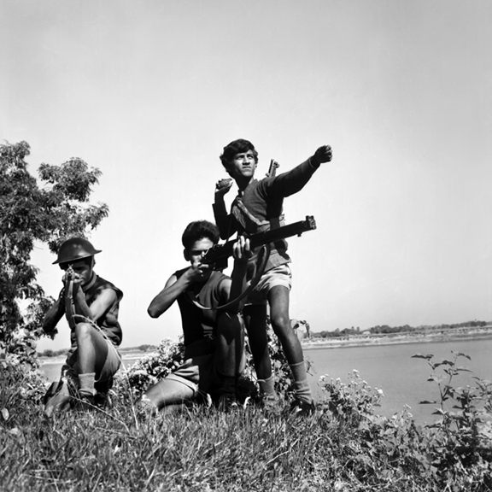
ক্যাপ্টেন
সামরিক কর্মকর্তার পদমর্যাদা বিশেষ।
শত্রূর বিরুদ্ধে সামরিক অভিযান
অপারেশন

Slide 12
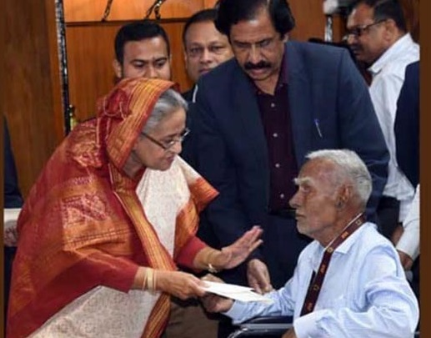
প্রতিবেদন। কোনো বিষয়ে তথ্য ও বিবরণ প্রদান।
রিপোর্ট
সাহায্য হিসেবে অর্থ বরাদ্ধ
অনুদান

Slide 13
বাড়ির কাজ
তোমার এলাকার একজন মুক্তিযোদ্ধা সম্পর্কে ০৫ টি বাক্য লিখে আনবে।

Slide 14
ধন্যবাদ সকল শিক্ষার্থীদের

